Slide 1





Curso de DevOps - Día 1
Fundamentos de Pruebas en Java
Introducción a DevOps y JUnit
Instructor Xavier Calvas
28 de Febrero de 2025

Slide 2
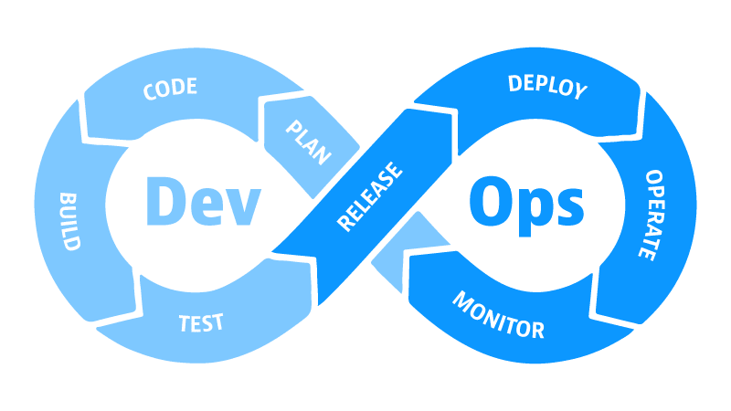
Introducción a DevOps
DevOps integra desarrollo (Development) y operaciones (Operations).
Objetivo: mejorar eficiencia y calidad en el desarrollo de software.
Basado en:
- Automatización
- Colaboración
- Entrega continua

Slide 3
Beneficios de DevOps
- Reducción del tiempo de entrega del software.
- Mayor calidad del código y reducción de errores.
- Implementaciones más seguras y predecibles.
- Mejor colaboración entre equipos de desarrollo y operaciones.
https://www.geeksforgeeks.org/top-devops-trends/
https://www.geeksforgeeks.org/devops-ai-tools/

Slide 4
Ciclo de Vida de DevOps
1. Planificación: Definir requisitos y objetivos.
2. Desarrollo: Programación y control de versiones.
3. Construcción: Compilación y empaquetado.
4. Pruebas: Automatización de pruebas unitarias e integración.
5. Lanzamiento: Implementación en producción.
6. Monitorización: Evaluación del rendimiento.
7. Retroalimentación: Mejora continua.
Video a considerar https://youtu.be/-XiIwkvVDsM

Slide 5
Introducción a JUnit
JUnit: Framework de pruebas unitarias para Java.
Permite escribir y ejecutar pruebas automatizadas.
Integración con IntelliJ IDEA.
https://www.geeksforgeeks.org/introduction-of-junit/
https://junit.org/junit5/
Documentacion: https://junit.org/junit5/docs/current/user-guide/junit-user-guide-5.12.0.pdf

Slide 6
Instalación y Configuración de JUnit en IntelliJ
1. Crear un Proyecto Base en IntelliJ (Maven).
2. Verificar Project Structure y la libreria.
3. Agregar la dependencia pom.xml
4. Configurar IntelliJ para ejecutar pruebas.
https://github.com/xacq/Servtech_DevOps (1_1)

Slide 7
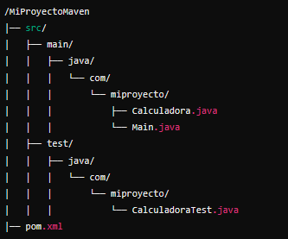
Proyecto 1
1. Crear Proyecto Calculadora en IntelliJ (Maven).
2. Verificar el pom.xml.
3. Gestionar archivos main y clase principal
4. Gestionar test sobre la clase principal
https://github.com/xacq/Servtech_DevOps (2_1)

Slide 8
Pruebas Unitarias con Junit : Anotaciones
@Test:El método será ejecutado como parte de las pruebas cuando se invoque el framework de JUnit.
@BeforeEach: método que debe ejecutarse antes de cada prueba. Se usa para configurar el estado necesario antes de cada prueba, como inicializar objetos o recursos.
@AfterEach: método que debe ejecutarse después de cada prueba. Es útil para limpiar los recursos o restablecer el estado después de la ejecución de cada prueba.
@BeforeAll: marcar un método que debe ejecutarse antes de que se ejecuten todas las pruebas en la clase. Generalmente, se usa para tareas costosas como configurar conexiones a bases de datos o recursos que deben ser utilizados por todas las pruebas.
@AfterAll: marcar un método que debe ejecutarse después de que todas las pruebas en la clase hayan terminado. Se usa para liberar recursos o realizar tareas de limpieza después de que se hayan ejecutado todas las pruebas.
assertEquals: compara dos valores: un valor esperado y un valor real que se genera en el código que estás probando. Si los valores son iguales, la prueba pasa; si son diferentes, la prueba falla.
https://github.com/xacq/Servtech_DevOps (3_1)

Slide 9
TDD con JUnit (Test-Driven Development)
Enfoque: Escribir pruebas antes del código de producción o con un minimo de funcionalidad.
Implementación de un sistema de débito y crédito en una cuenta bancaria.
1. Escribir una prueba fallida.
2. Escribir el código mínimo para pasar la prueba.
3. Refactorizar.
https://github.com/xacq/Servtech_DevOps (4_1)

Slide 10
Manejo de Excepciones con assertThrows
assertThrows verifica que un método lanza la excepción esperada.
Ejemplo práctico con validación de retiros en una cuenta bancaria.
https://github.com/xacq/Servtech_DevOps (5_1)

Slide 11
Uso de Anotaciones en JUnit
- @DisplayName: Define un nombre personalizado para la prueba.
- @Disabled: Desactiva temporalmente una prueba.
- @EnabledIf / @DisabledIf: Ejecuta pruebas condicionalmente.
https://github.com/xacq/Servtech_DevOps (6_1)

Slide 12
Pruebas Condicionales en JUnit
Uso de @EnabledIf y @DisabledIf para ejecutar tests bajo condiciones específicas.
Uso de Assumptions para tests que solo deben ejecutarse en ciertos entornos.
https://github.com/xacq/Servtech_DevOps (7_1)

Slide 13
Pruebas de Integración, Mocking, Funcionales y de Interfaz en Java
Pregunta inicial: ¿Por qué probar?
Puntos Clave:
Garantizar la calidad del software.
Detectar errores antes de la implementación.
Reducir costos de mantenimiento.
Aumentar la confianza en el producto.
https://keepcoding.io/blog/que-son-las-pruebas-de-integracion/

Slide 14
Pruebas de Integración - Conceptos Básicos
. ¿Qué son?:
Pruebas que validan la comunicación entre módulos o componentes de un sistema.
Diferencias con las Pruebas Unitarias:
Unitarias: Prueban componentes aislados.
Integración: Prueban la interacción entre varios módulos
https://www.guru99.com/es/unit-test-vs-integration-test.html

Slide 15
Tipos de Pruebas de Integración
Tipos:
Big Bang: Todo junto (riesgoso, difícil de diagnosticar).
Top-Down: De arriba hacia abajo (requiere stubs).
Bottom-Up: De abajo hacia arriba (requiere drivers).
Sandwich: Combinación (más flexible).
https://qalified.com/es/blog/pruebas-de-integracion-que-son/

Slide 16
Mockito Introducción al Mocking
¿Qué es?: Framework para crear objetos simulados (mocks) en pruebas.
¿Por qué Mocking?: Aislar el código que se está probando, Simular dependencias complejas (bases de datos, servicios externos), Controlar el comportamiento de las dependencias.
Conceptos Clave:
Mocks: Objetos simulados.
Stubbing: Configurar el comportamiento de los mocks (valores de retorno).
Spies: Objetos que combinan comportamiento real y simulación.
Verificación: Asegurar que un método se llamó como se esperaba.
https://community.listopro.com/java-introduccion-a-mockito-con-junit/

Slide 17
Ejercicio práctico Uso básico de Mockito
Objetivo: Aprender a crear y usar mocks en pruebas unitarias.
Requisitos: Tener configurado JUnit y Mockito en un proyecto Java con Maven.
Descripción:
Crear una interfaz ServicioBancario con un método transferir().
Crear una clase Banco que utilice ServicioBancario.
Escribir una prueba con Mockito para simular una transferencia sin ejecutar el código real.
https://github.com/xacq/Servtech_DevOps (8_1)

Slide 18
Pruebas de Integración con Bases de Datos
Desafío: Las pruebas deben ser rápidas, repetibles y no alterar los datos reales.
Estrategias:
Bases de Datos en Memoria (H2, HSQLDB): Rápidas, descartables.
Transacciones: Revertir los cambios después de cada prueba.
Datos de Prueba: Insertar datos conocidos antes de cada prueba.
https://github.com/xacq/Servtech_DevOps (9_1)

Slide 19
Mocking de Servicios REST con WireMock
¿Qué es?: Herramienta para simular APIs REST en pruebas de integración.
Beneficios:
Independencia de APIs externas.
Control total sobre las respuestas.
Simular diferentes escenarios (éxito, error, etc.).
https://github.com/xacq/Servtech_DevOps (10_1)

Slide 20
Pruebas Funcionales y de Interfaz
¿Qué son?: Pruebas que validan el comportamiento del sistema en base a los requisitos funcionales.
Enfoque: Qué debe hacer el software, no cómo lo hace.
Tipos:
Caja Negra: Entradas y salidas sin conocer el código.
Regresión: Verificar que los cambios no rompan la funcionalidad existente.
Aceptación del Usuario (UAT): Validar que el sistema cumple con las expectativas del cliente.
Extremo a Extremo (E2E): Simular flujos completos de usuario.
https://www.google.com/search?client=firefox-b-d&q=Pruebas++Funcionales+y+de+Interfaz

Slide 21
Introducción a las Pruebas de Interfaz de Usuario (UI)
¿Qué son las pruebas de interfaz de usuario (UI)?
Validan que la interfaz gráfica funciona correctamente.
Se enfocan en la experiencia del usuario.
Se pueden realizar manualmente o con herramientas de automatización.
Herramientas para pruebas de UI en Java
Selenium WebDriver: Permite automatizar pruebas en navegadores.
TestFX: Para aplicaciones JavaFX.
JUnit + AssertJ-Swing: Para pruebas en Swing.
https://es.parasoft.com/blog/selenium-hacks-for-beginners/
https://github.com/xacq/Servtech_DevOps (11_1)

Slide 22
Pruebas Funcionales Automatizadas con Cucumber
¿Qué es Cucumber?
Es una herramienta de pruebas automatizadas basadas en comportamiento (BDD).
Usa lenguaje Gherkin para escribir pruebas en texto plano.
Facilita la colaboración entre testers, desarrolladores y clientes.
https://www.cleveritgroup.com/blog/comenzando-a-automatizar-usando-selenium-y-cucumber
https://github.com/xacq/Servtech_DevOps (12_1)

Slide 23
Pruebas de UI con Selenium y Cucumber
Integración de Selenium con Cucumber
Permite automatizar escenarios completos de prueba de interfaz gráfica.
Usa lenguaje Gherkin para definir la funcionalidad esperada.
https://certidevs.com/tutorial-selenium-webdriver
https://github.com/xacq/Servtech_DevOps (13_1)

Slide 24
Conclusión y Preguntas
Resumen de lo aprendido en el Día 1.
Espacio para preguntas y discusión.
Preparación para el Día 2: Mockito para Simulación de Dependencias.

